Slide 1
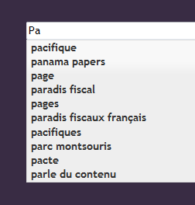
L’autocomplétion de la recherche de texte
Module semi-intelligent qui permet à l'utilisateur de voir une liste de propositions s'afficher lors d'une recherche, en fonction de la requête qu’il rédige.
Après chaque lettre qui est appuyé par l'utilisateur dans la zone de texte vous devez faire une demande au serveur!
En PHP – POST request:
$url = 'http://157.159.160.210:8080/artemisSearch/ArtemisMoteur';
$data = array('type' => 'autocomplete', 'phrase' => $query_wordpart); // $query_wordpart = les lettres introduites par l'utilisateur (exemple dans l’image: «Pa»)
// use key 'http' even if you send the request to https://...
$options = array(
'http' => array(
'header' => "Content-type: application/x-www-form-urlencoded\r\n",
'method' => 'POST',
'content' => http_build_query($data),
),
);
$context = stream_context_create($options);
$res = file_get_contents($url, false, $context);
//vous pouvez trouver le contenu de la variable $res dans le diapositive suivante

Slide 2
L’autocomplétion de la recherche de texte
Module semi-intelligent qui permet à l'utilisateur de voir une liste de propositions s'afficher lors d'une recherche, en fonction de la requête qu’il rédige.
REPONSE:
[ "pacifique",
"panama papers",
"page",
"paradis fiscal",
"pages",
"paradis fiscaux français",
"pacifiques",
"parc montsouris",
"pacte",
"parle du contenu"
]
Dans les résultats ne sont que les mots qui peuvent être trouvés dans les sous-titres

Slide 3
La recherche plein texte
Recherche simple (l'utilisateur introduit un mot dans la zone de texte et click sur Rechercher)
Après que le bouton de recherche est appuyé, vous devez faire une demande au serveur!
$url = 'http://157.159.160.210:8080/artemisSearch/ArtemisMoteur';
$data = array('type' => 'query', 'phrase' => $query); // $query = « France »
// use key 'http' even if you send the request to https://...
$options = array(
'http' => array(
'header' => "Content-type: application/x-www-form-urlencoded\r\n",
'method' => 'POST',
'content' => http_build_query($data),
),
);
$context = stream_context_create($options);
$res = file_get_contents($url, false, $context);
//vous pouvez trouver le contenu de la variable $res dans le diapositive suivante
Il est le même principe que pour L’autocomplétion. La seule chose qui est différent est le paramètre type qui doit etre : 'query'

Slide 4
La recherche plein texte
Recherche simple (l'utilisateur introduit un mot dans la zone de texte et click sur Rechercher)
REPONSE du serveur:
[{
"idMovie" : "124990585",
"score" : 0.6699764728546143,
"capEnd" : "00:13:20:15",
"capBegin" : "00:12:36:06",
"name" : "124990585-124990585-1437335111.mp4",
"key" : "124990585_15",
"capText" : "En tennis, l'équipe de <span style=\"background-color:#3B9C9C\">France<\/span> n'ira pas en finale de la Coupe Davis. La <span style=\"background-color:#3B9C9C\">France<\/span> a été éliminée en quarts de finale à Londres par la Grande-Bretagne. Andy Murray a donné le point décisif à son équipe. Gilles Simon avait pourtant remporté le premier set. La 15e étape du Tour de <span style=\"background-color:#3B9C9C\">France<\/span> a été remportée au sprint par l'Allemand André Greipel. C'est sa 3e victoire d'étape depuis le début du Tour. Au classement, Christopher Froome conserve le maillot jaune. Les meilleurs jeunes surfeurs de la Réunion, qui constituent parfois la moitié des effectifs de l'équipe de <span style=\"background-color:#3B9C9C\">France<\/span>, sont actuellement en stage sur les plages des Landes."
} , {
"idMovie" : "124990583",
"score" : 0.6631047129631042,
"capEnd" : "00:00:50:23",
"capBegin" : "00:00:00:00",
"name" : "124990583-124990583-1437309903.mp4",
"key" : "124990583_0",
"capText" : "... - Bonjour à tous, c'est l'heure de 12/13 le mag. Dans l'actualité de ce 19 juillet: une mini tornade à Firminy, près de Saint-Etienne. Pas de blessé, mais des dégâts matériels importants. Il pourrait encore y avoir des orages isolés aujourd'hui, mais Météo <span style=\"background-color:#3B9C9C\">France<\/span> a levé la vigilance orange dans toute la <span style=\"background-color:#3B9C9C\">France<\/span>. La crise des éleveurs... François Hollande met la pression sur la grande distribution pour qu'elle respecte les engagements sur les prix. Dès demain, un label \"Viande de <span style=\"background-color:#3B9C9C\">France<\/span>\" sera apposé sur les produits. Ces titres, nous les développerons dans une vingtaine de minutes. Auparavant, notre page magazine de l'été.«
} ]
idMovie doit être le même que le ID EBUCore (une fois que le fichier EBUCore contiendra une url valide pour le manifest.mpd afin que je puisse récupérer le lien vers le fichier .ttml. Pour l’instant je fais tout manuellement)
Les résultats sont renvoyés par ordre d'importance. Un score élevé signifie des résultats plus pertinents.
capBegin = timestamp du debut (où la partie du sous-titre commence)
capEnd = timestamp du fin (où la partie du sous-titre se termine)

Slide 5
La recherche plein texte
Recherche simple (l'utilisateur introduit un mot dans la zone de texte et clique sur Rechercher)
REPONSE du serveur:
[{
"idMovie" : "124990585",
"score" : 0.6699764728546143,
"capEnd" : "00:13:20:15",
"capBegin" : "00:12:36:06",
"name" : "124990585-124990585-1437335111.mp4",
"key" : "124990585_15",
"capText" : "En tennis, l'équipe de <span style=\"background-color:#3B9C9C\">France<\/span> n'ira pas en finale de la Coupe Davis. La <span style=\"background-color:#3B9C9C\">France<\/span> a été éliminée en quarts de finale à Londres par la Grande-Bretagne. Andy Murray a donné le point décisif à son équipe. Gilles Simon avait pourtant remporté le premier set. La 15e étape du Tour de <span style=\"background-color:#3B9C9C\">France<\/span> a été remportée au sprint par l'Allemand André Greipel. C'est sa 3e victoire d'étape depuis le début du Tour. Au classement, Christopher Froome conserve le maillot jaune. Les meilleurs jeunes surfeurs de la Réunion, qui constituent parfois la moitié des effectifs de l'équipe de <span style=\"background-color:#3B9C9C\">France<\/span>, sont actuellement en stage sur les plages des Landes."
} , {
"idMovie" : "124990583",
"score" : 0.6631047129631042,
"capEnd" : "00:00:50:23",
"capBegin" : "00:00:00:00",
"name" : "124990583-124990583-1437309903.mp4",
"key" : "124990583_0",
"capText" : "... - Bonjour à tous, c'est l'heure de 12/13 le mag. Dans l'actualité de ce 19 juillet: une mini tornade à Firminy, près de Saint-Etienne. Pas de blessé, mais des dégâts matériels importants. Il pourrait encore y avoir des orages isolés aujourd'hui, mais Météo <span style=\"background-color:#3B9C9C\">France<\/span> a levé la vigilance orange dans toute la <span style=\"background-color:#3B9C9C\">France<\/span>. La crise des éleveurs... François Hollande met la pression sur la grande distribution pour qu'elle respecte les engagements sur les prix. Dès demain, un label \"Viande de <span style=\"background-color:#3B9C9C\">France<\/span>\" sera apposé sur les produits. Ces titres, nous les développerons dans une vingtaine de minutes. Auparavant, notre page magazine de l'été.«
} ]
capText - contient un morceau de sous-titres où se trouve les mots recherché. Les mots recherché sont étiquetés avec les balises : <span style=\"background-color:#3B9C9C\">France<\/span> .
De cette manière, nous pouvons distinguer entre eux et le reste du texte. Si vous voulez je peux modifier la couleur.
Les balises name et key sont important seulement pour moi. Je peux les retirer!
Avez-vous besoin que je retourne autre chose(balises)?

Slide 6
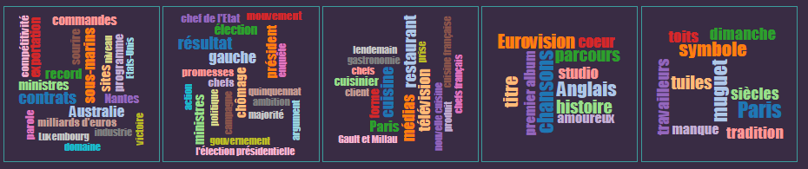
La recherche plein texte
Recherche simple (l'utilisateur introduit un mot dans la zone de texte et clique sur Rechercher)
Après que le bouton de recherche est appuyé, vous pouvez faire AUSSI une demande au serveur
afin d'obtenir les sujets (topics / groups des suggestions) pertinents pour le mot recherché!
$url = 'http://157.159.160.210:8080/artemisSearch/ArtemisMoteur';
$data = array('type' => 'wordCloud', 'phrase' => $query);
// use key 'http' even if you send the request to https://...
$options = array(
'http' => array(
'header' => "Content-type: application/x-www-form-urlencoded\r\n",
'method' => 'POST',
'content' => http_build_query($data),
),
);
$context = stream_context_create($options);
$res = file_get_contents($url, false, $context);
// vous pouvez trouver le contenu de la variable $res dans le diapositive suivante
Il est le même principe que pour L’autocomplétion. La seule chose qui est différent est le paramètre type qui doit etre : wordCloud'

Slide 7
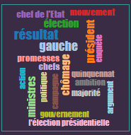
La recherche plein texte
Recherche simple (l'utilisateur introduit un mot dans la zone de texte et clique sur Rechercher)
REPONSE du serveur:
{ "GrupID_0":[
{"sug":"contrats",
"sc":204.0},
{"sug":"Australie",
"sc":110.0},
{"sug":"sous-marins",
"sc":105.0},
.....................],
"GrupID_1":[
{"sug":"résultat",
"sc":22.0},
{"sug":"président",
"sc":11.0},
{"sug":"chômage",
"sc":10.0}
.....................]}
Le résultat peut contenir un, plus ou aucun groupe
De notre côté, il est impossible d’établir une titre pour chaque group!
Chaque groupe peut contenir plusieurs suggestions (sug) avec un score associé (sc). Les suggestions avec les scores les plus élevés sont les plus pertinents.
(Vous pouvez utiliser ces scores pour établir la taille des mots dans l’image wordcloud)

Slide 8
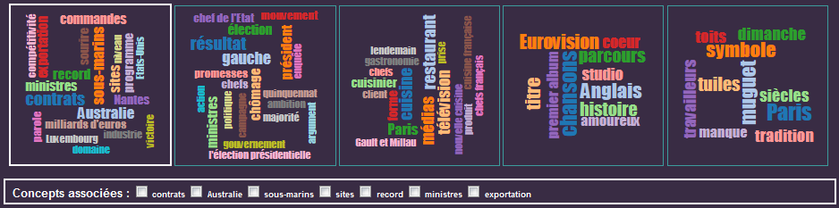
La recherche plein texte
Recherche avancée (l'utilisateur clique sur un group (topic))
Après que l'utilisateur clique sur un group, vous devez lui montrer les suggestions associé (peut-etre seules les plus importantes du group):
Click
Nouvelle fonctionnalité:
Après que l'utilisateur clique sur un group vous pouvez envoie une requête au serveur (pour obtenir les résultats qui contiens le mot clé et TOUTS les suggestions du group):
$url = 'http://'.$ip.':8080/artemisSearch/ArtemisMoteur';
$data = array('type' => 'queryANDGroup', 'phrase' => $query, 'groupID' => $idG);
$options = array(
'http' => array(
'header' => "Content-type: application/x-www-form-urlencoded\r\n",
'method' => 'POST',
'content' => http_build_query($data),
),
);
$context = stream_context_create($options);
$res = file_get_contents($url, false, $context);
Il est le même principe que pour L’autocomplétion. La seule chose qui est différent est le paramètre type qui doit etre : 'queryANDGroup‘ et il doit ajouter le paramètre: 'groupID‘ (GrupID_0 ou GrupID_1 ou GrupID_XXX)

Slide 9
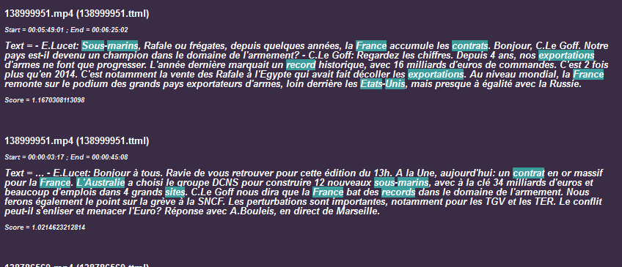
La recherche plein texte
Recherche avancée (l'utilisateur clique sur un group (topic))
Après que l'utilisateur clique sur un group, vous devez lui montrer les suggestions associé (peut-etre seules les plus importantes du group):
Click
REPONSE du serveur: Suit le même principe que dans le cas d'une recherche simple (slide 4)
Juste pour info - La requête suit le principe: QUERYWORD && (SUGGESTION 1 || SUGGESTION 2 || SUGGESTION 3 || ...)

Slide 10
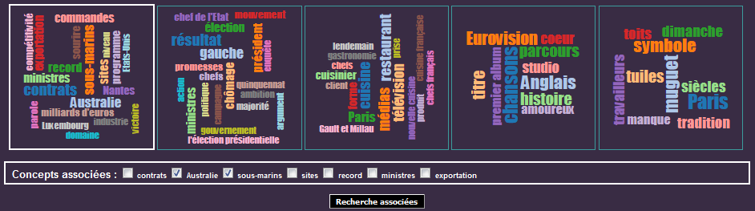
La recherche plein texte
Recherche avancée (l'utilisateur clique sur un group (topic))
Après que les suggestion sont dévoilé au utilisateur…
…il peut cocher une ou plusieurs suggestions et faire une Recherche avancée!
Vous devez faire une requête au serveur (pour obtenir les résultats qui contiens le mot clé et les suggestions sélectionné ).
$url = 'http://157.159.160.210:8080/artemisSearch/ArtemisMoteur';
$data = array('type' => 'query', 'phrase' => $query); // $query = France|Australie|sous-marins
$options = array(
'http' => array(
'header' => "Content-type: application/x-www-form-urlencoded\r\n",
'method' => 'POST',
'content' => http_build_query($data),
),
);
$context = stream_context_create($options);
$res = file_get_contents($url, false, $context);
Il est le même principe que pour la Recherche simple (slide 3) avec la différence que le parametre $query doit contenir le mot introduit par l’utilisateur et aussi les suggestion (séparé par le symbol « |» ). Example: $query = France|Australie|sous-marins

Slide 11
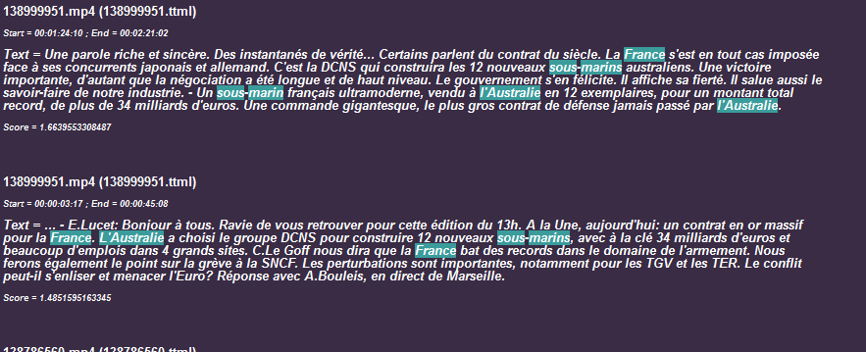
La recherche plein texte
Recherche avancée
Après que les suggestion sont dévoilé au utilisateur…
…il peut cocher une ou plusieurs suggestions et faire une Recherche avancée!
REPONSE du serveur: Suit le même principe que dans le cas d'une recherche simple (slide 4)
Juste pour info - La requête suit le principe: QUERYWORD && (SUGGESTION 1 || SUGGESTION 2 || SUGGESTION 3 || ...)

